Slide 1
Ajouter l’adresse d’une institution
Notes:
Bonjour et bienvenue ! Dans ce tutoriel, vous apprendrez à ajouter l'adresse officielle d'une institution sur Wikidata.

Slide 2
Nous remercions Wikimedia Suisse pour son soutien dans la réalisation de ce tutoriel.
Notes:
Nous remercions Wikimedia Suisse pour son soutien dans la réalisation de ce tutoriel.

Slide 3
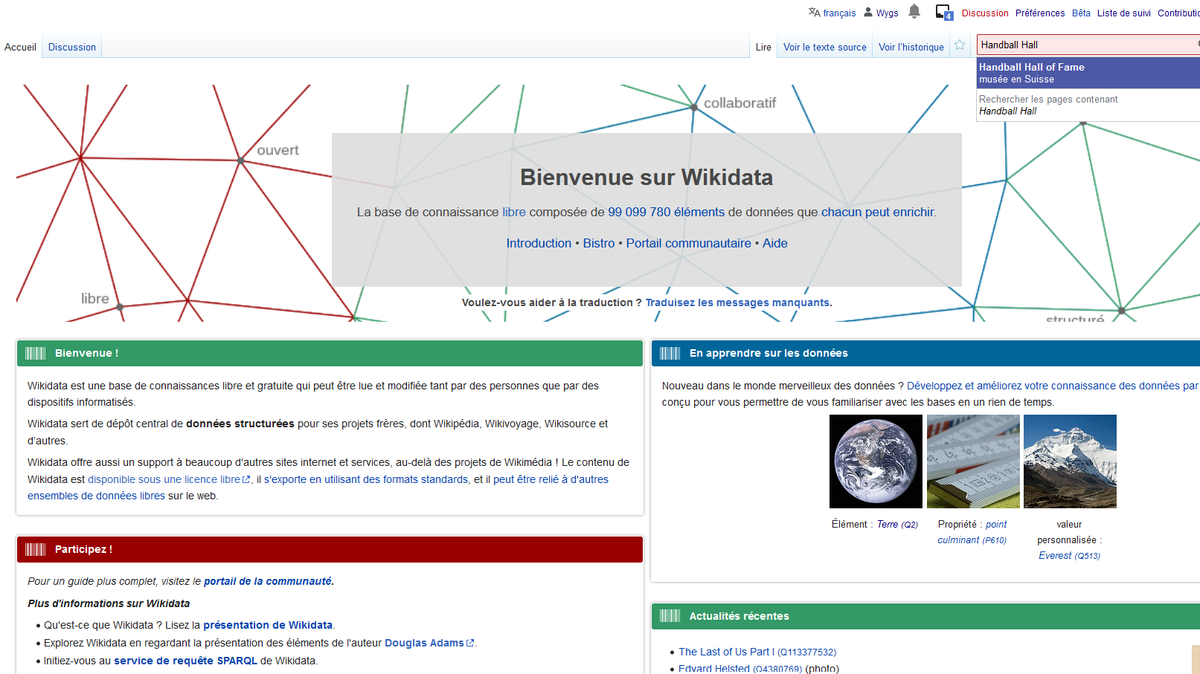
Notes:
Avant de commencer ce tutoriel, veuillez vous assurer que vous êtes connecté à Wikidata. Si la page d'accueil n'est pas encore en français, changez la langue en français. Recherchez ensuite l'institution souhaitée. Dans notre exemple, nous avons choisi le «Handball Hall of Fame».

Slide 4
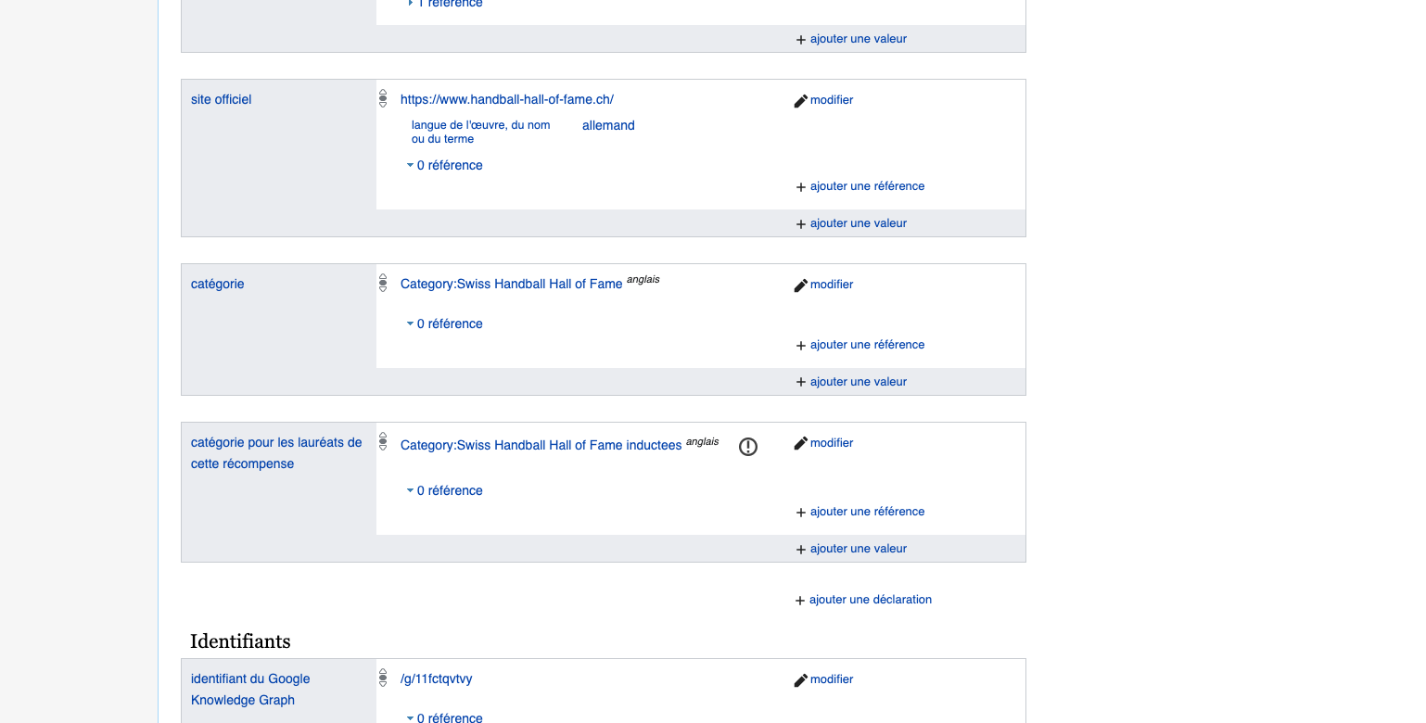
Notes:
Une fois sur la page Wikidata de l'institution souhaitée, faites défiler la page jusqu'à la fin de la liste des déclarations et sélectionnez «ajouter une déclaration».

Slide 5
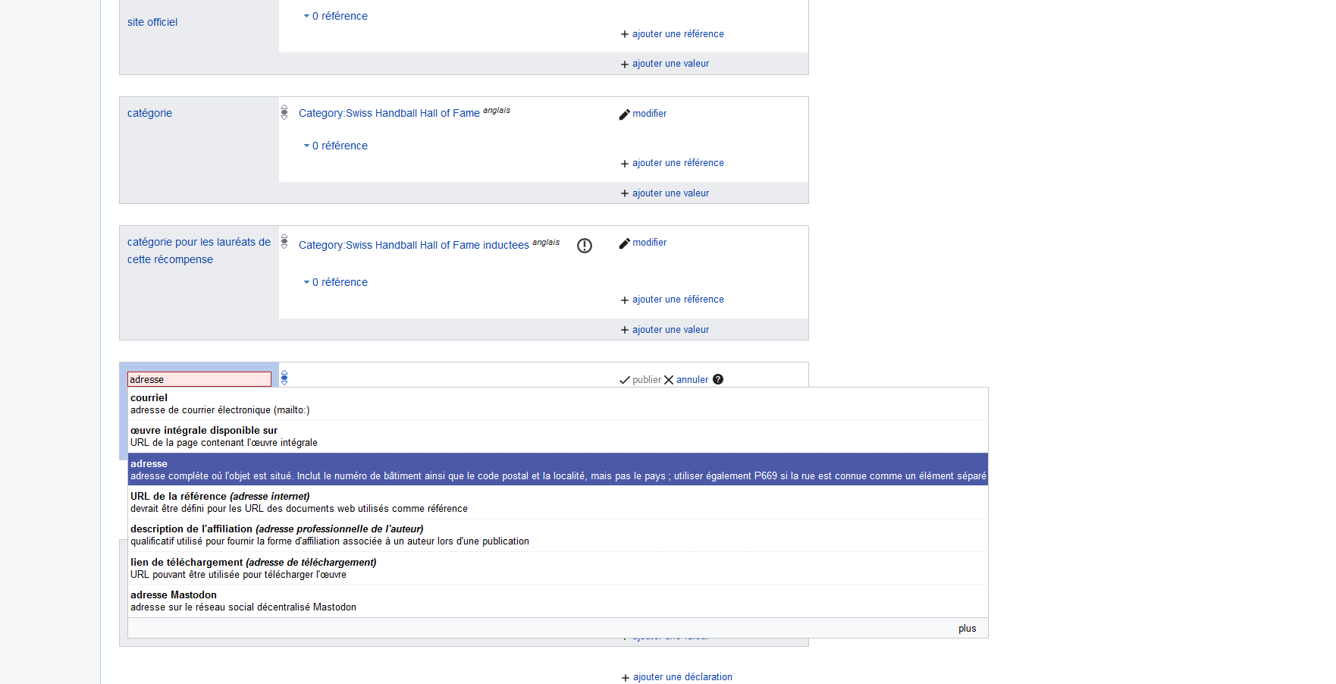
Notes:
Dans le champ de recherche, cherchez la propriété "Adresse" et sélectionnez-la.

Slide 6
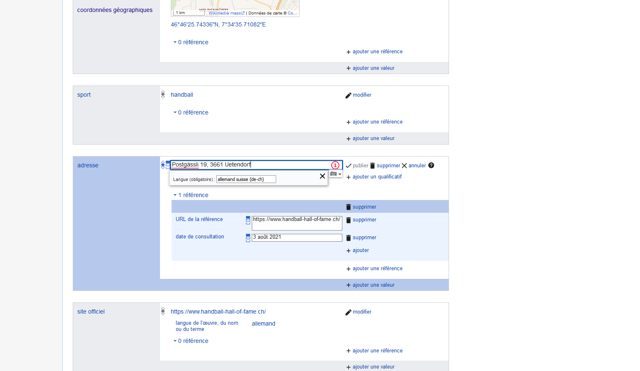
Notes:
Copiez l'adresse de l'institution dans le champ prévu à cet effet. Indiquez ensuite la langue de l'adresse déposée. Sans indication de la langue, vous ne pourrez pas publier la déclaration.

Slide 7
Notes:
Vous pouvez maintenant saisir l'endroit où vous avez trouvé l'information. Pour ce faire, enregistrez l'URL ainsi que la date à laquelle vous avez trouvé l'information sur l'adresse. Une fois que vous avez saisi toutes les informations, vous pouvez cliquer sur le bouton "Publier".

Slide 8
Félicitations!
Visitez notre site web ou notre chaîne YouTube pour visionner d'autres tutoriels.
Site web: https://tutorials.schoolofdata.ch/
YouTube: https://bit.ly/GLAMtutorial
Notes:
Toutes nos félicitations ! Vous savez maintenant comment compléter l'adresse officielle d'une institution sur Wikidata. Visitez notre site web ou notre chaîne YouTube pour visionner d'autres tutoriels.

